Slide 1
Fall 1
Anamnese:
23 Jahre
Schwindel, Gangunsicherheit
stärkste Nackenschmerzen, bewegungsabhängig, nahezu immobilisierend
neu diagnostizierte TBC
Aktuelle Medikation: Isoniazid + Rifampicin (Ethambutol + Pyrazinamid wurden bereits abgesetzt)

Slide 2
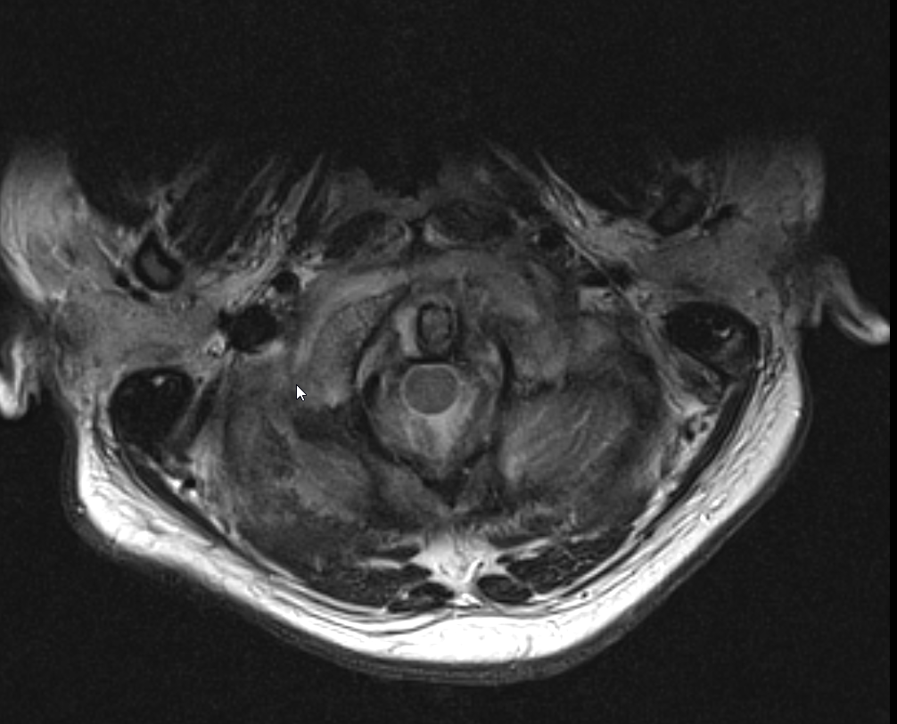
MRT

Slide 3
Fall 1
Weiteres Procedere:
Röntgen?
CT?
Funktionsaufnahmen?
Halo?
watch and wait?
Halskrawatte? Welche?
Andere Massnahmen?

Slide 4
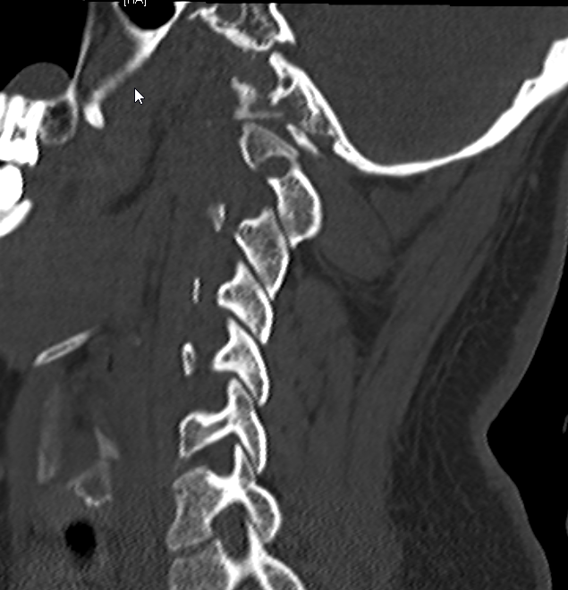
CT

Slide 5
Röntgen HWS
Funktions-Röntgen nicht durchführbar
Weiteres Procedere:
Halo?
watch and wait?
Halskrawatte? Welche?
OP? Reposition?
C0-C6
C0-C3
C1-C2
Ventrale Resektion + Rekonstruktion
Andere Massnahmen

Slide 6
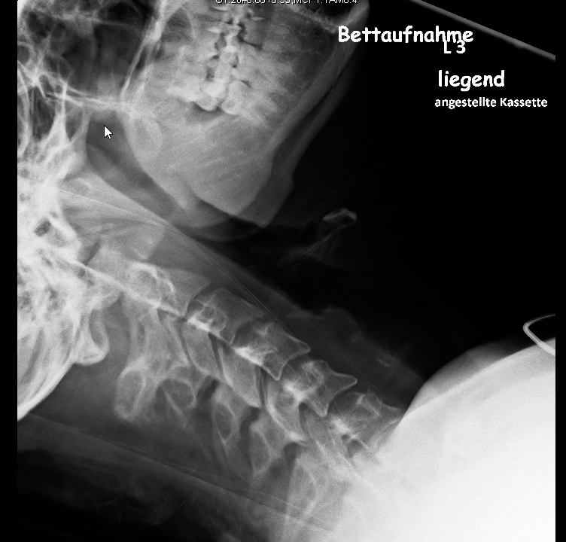
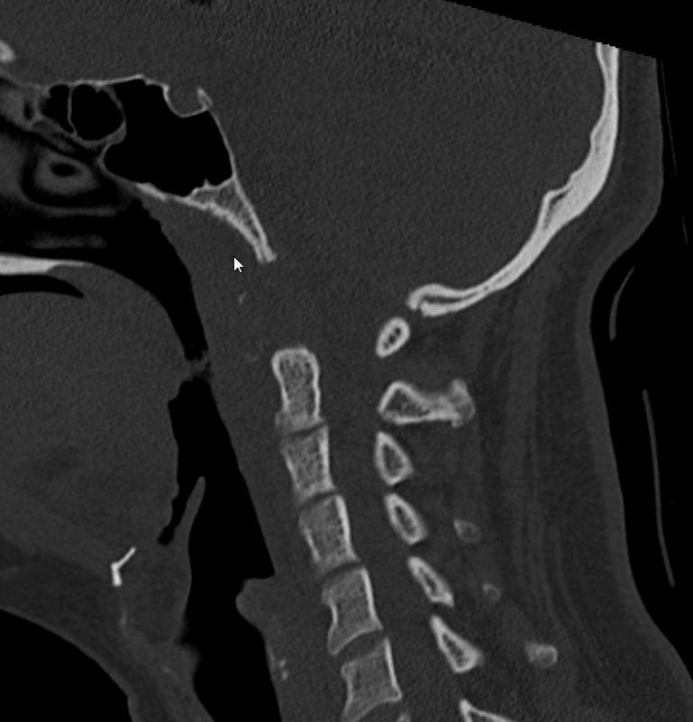
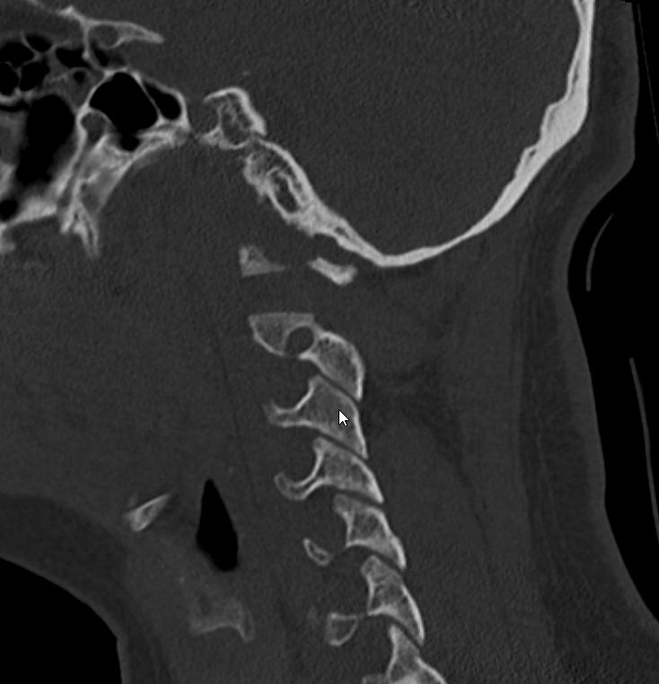
Fall 1
Anlage Crutchfield Klemme
Kopf unter Zug mit zunächste 2,5 kg
Erweiterung um 500g alle 24h
Geamtdauer 7 Tage; Maximalgewicht bei diesem Patienten: 5kg

Slide 7
Fall 1
Weiteres Procedere:
Halo?
watch and wait?
Halskrawatte? Welche?
Andere Massnahmen?
OP?
C0-C3?
C0-C5 oder andere Länge des Konstruktes?
Resektion ventral und ventrale Rekonstruktion?
Kombiniertes Verfahren ventral und dorsal?

Slide 8
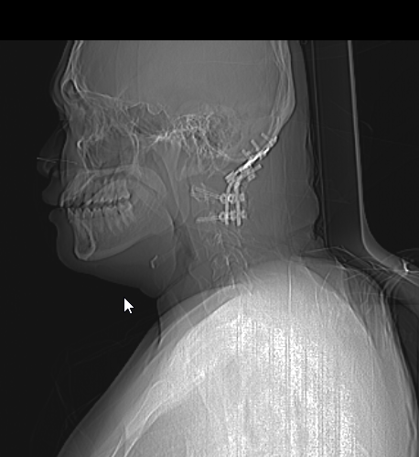

Slide 9
Fall 1
Weiterer Verlauf:
Patient wird gut wach
kein senso-motorisches Defizit
erholt sich schnell
Entlassung und Anbindung bzgl. der TBC
weitere Diagnostik

Slide 10
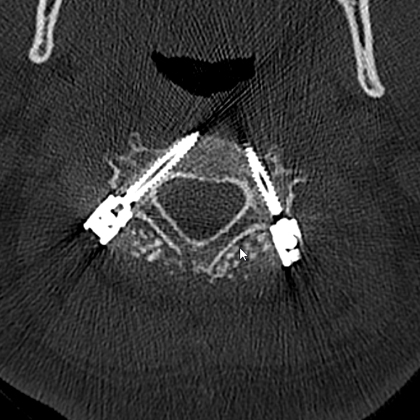

Slide 11
Vaskuläre Diagnostik:
keine Dissektion
Stenosierung A. vertebralis
Weiteres Procedere:
ASS?
Marcumar?
NOAK?
Nichts?

